Slide 1
APLIKASI DIODA
Kuliah tgl 1 Maret 2021
ELKA B

Slide 2
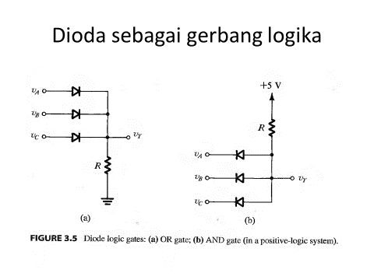

Slide 3









Slide 4
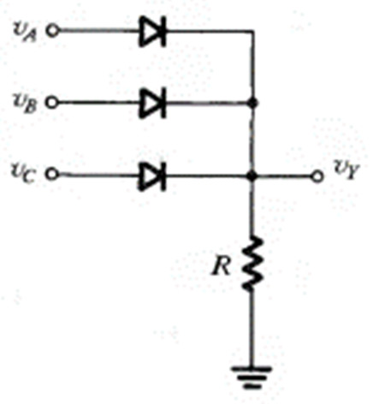








Slide 5
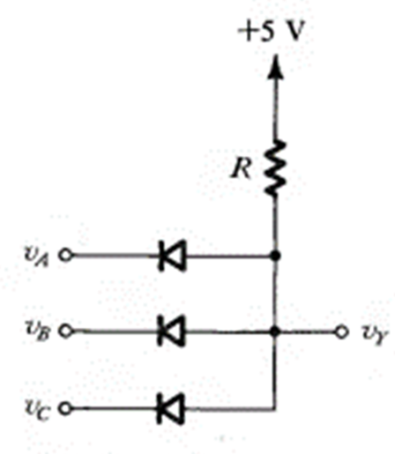





Slide 6


Slide 7









Dioda Sebagai Penyearah
Penyearah setengah gelombang
Penyearah gelombang penuh
Dengan rangkaian jembatan
Dengan center-tap transformer
Manfaat
Konversi arus ac ke DC
Modulasi atau mixing frekuensi
Isu terkait
Tegangan jatuh untuk forward bias
PIV untuk reverse bias

Slide 8



Penyearah Setengah Gelombang
Menggunakan satu Dioda Untuk v_{S}=V_{s} sin(ωt) Peak Inverse Voltage (PIV) sebesar V_{s}
+
v
-
+
+
D
v_{S}
v
L
-
v_{S}
v_{S}
V_{s} kecil
V_{s} besar
v_{L}
v_{L}
0
t
0
t

Slide 9











Slide 10
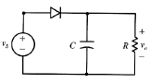
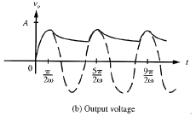
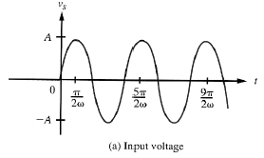



Slide 11






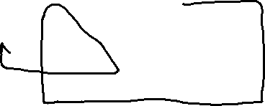



Penyearah Gelombang Penuh Jembatan
Menggunakan empat dioda untuk v_{S}=V_{s} sin(ωt) Peak Inverse Voltage (PIV) sebesar 2V_{s} -V_{γ}
v_{L}
0
t
+
v
+
D
v_{S}
-
+
v
L
-

Slide 12
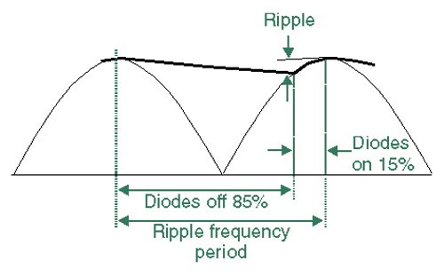
Ripple
Full-wave ripple frequency is twice AC frequency

Slide 13

Penyearah Gelombang Penuh dengan Center Tap
Menggunakan dua Dioda dan transformator center tap untuk v_{S}=V_{s} sin(ωt) PIV sebesar V_{s}
+
+
-
+
v
D
v
v_{S}
L
-
+
v_{S}
v_{L}
v_{S}
0
t

Slide 14
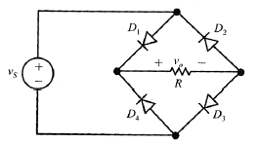
Diode Bridge

Slide 15
Rangkaian Clipper
Digunakan untuk “memotong” kelebihan tegangan
Dapat menggunakan dioda biasa atau dengan dioda zener
Dioda biasa menggunakan cut in untuk memotong, perlu sumber tegangan untuk menentukan nilai “tegangan potong”-nya
Dioda zener menggunakan tegangan zener untuk menentukan tegangan potongnya

Slide 16
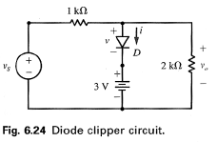
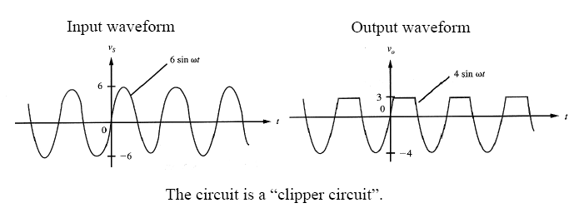








Slide 17
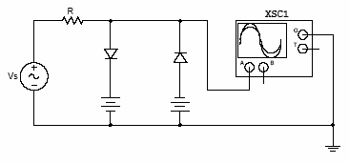



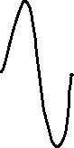

Rangkaian Pengukuran
150kΩ
5V
5V
Sekunder Transformator,
Primer dihubungkan ke jala-jala

Slide 18
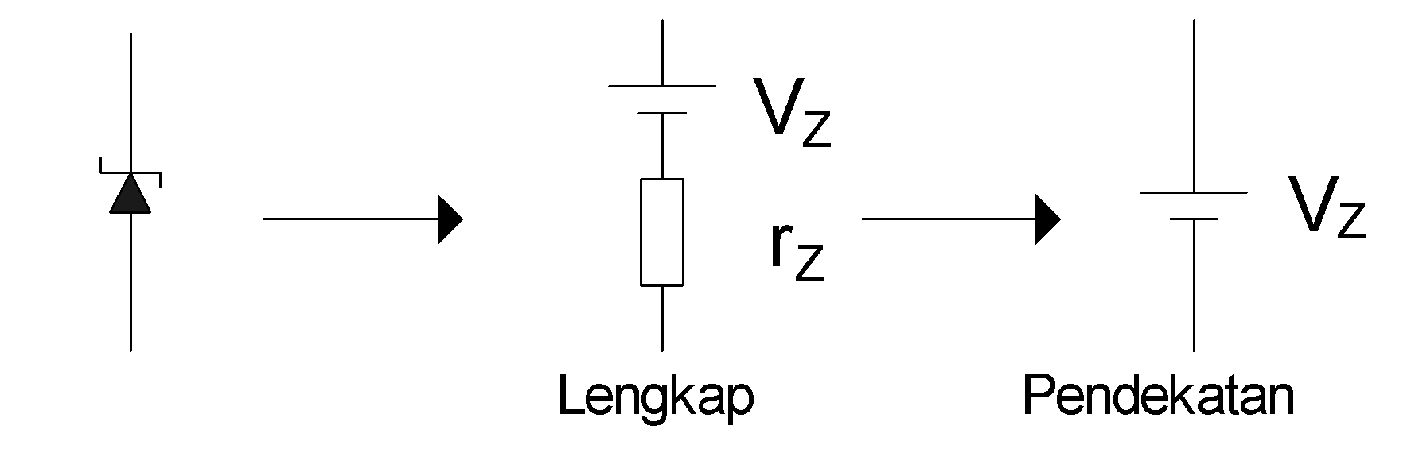
DIODA ZENER
Sebagai Zener bekerja pada daerah reverse bias
SIMBOL
EKIVALEN

Slide 19
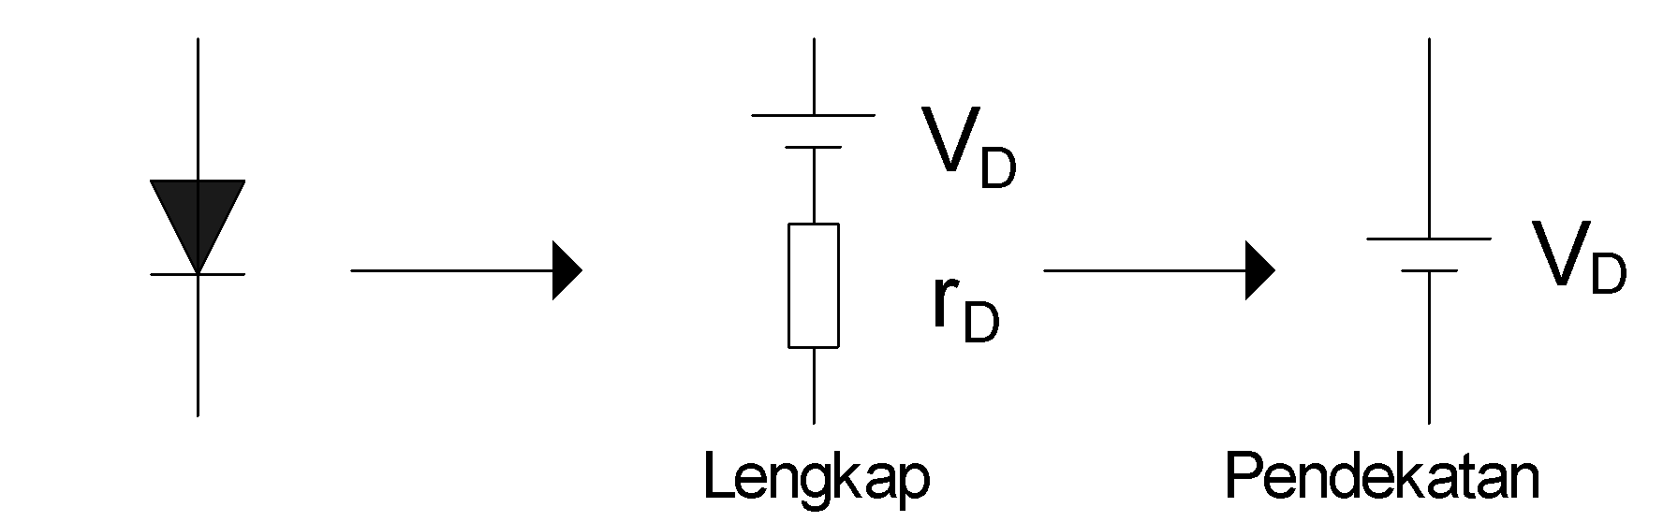
DIODA ZENER
SEBAGAI DIODA BIASA DAN EKIVALEN

Slide 20
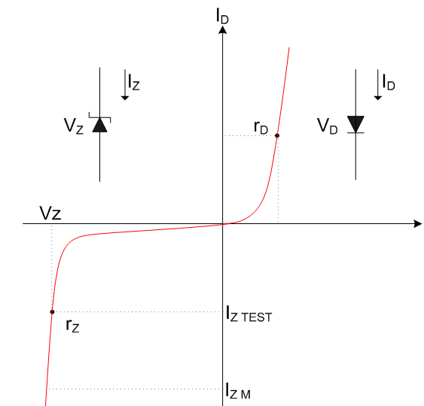

Karakteristik Dioda Zener

Slide 21
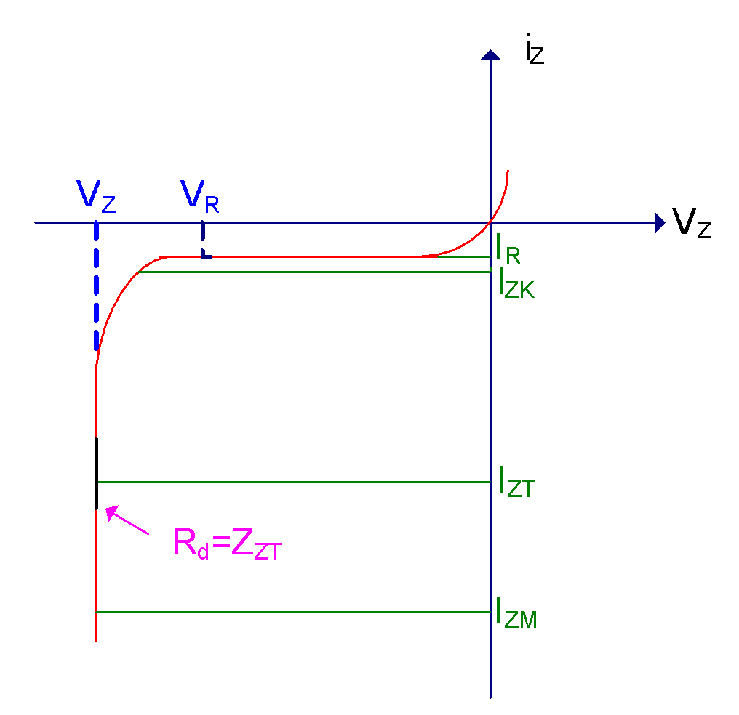
Resistansi Zener

Slide 22













Kegunaan Dioda Zener
Sebagai regulator / penstabil tegangan di rangkaian
Contoh : stabilisator tegangan di output catu daya DC untuk beban yang bervariasi.

Slide 23
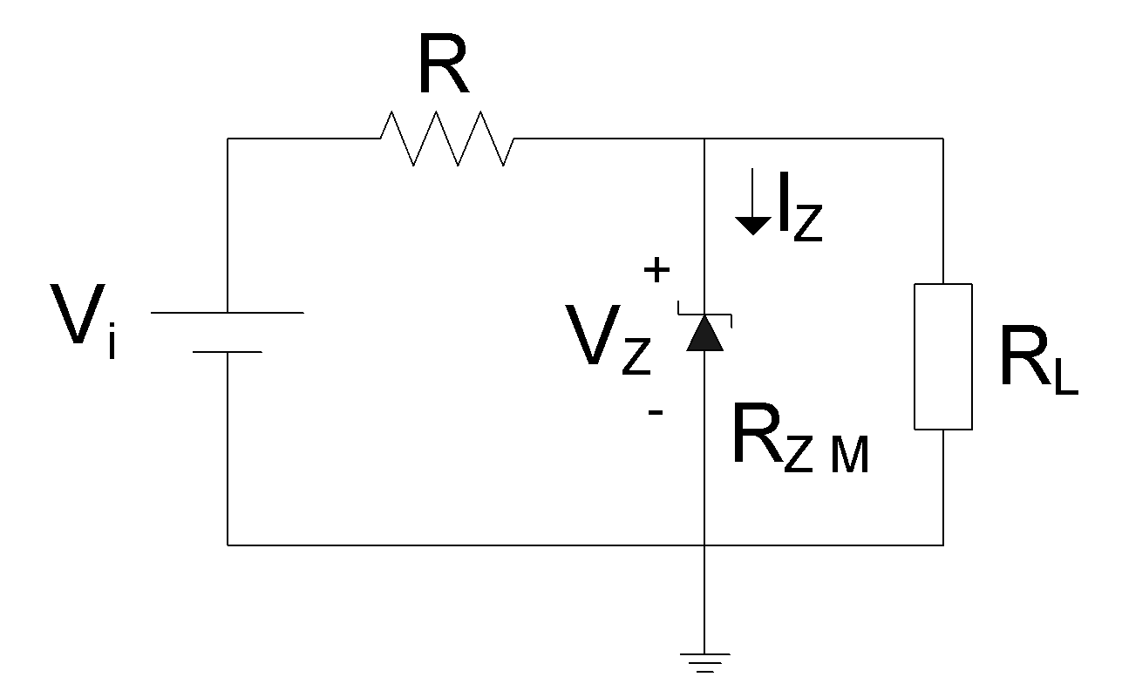
Analisa Zener
Rangkaian Dasar

Slide 24
























Slide 25
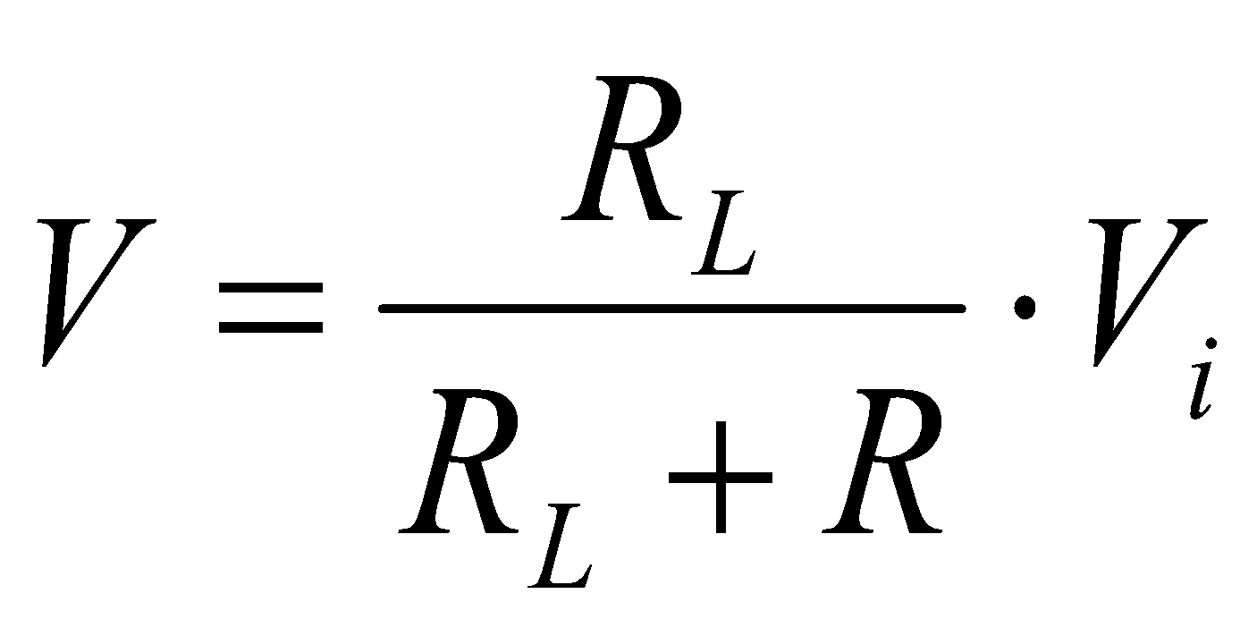
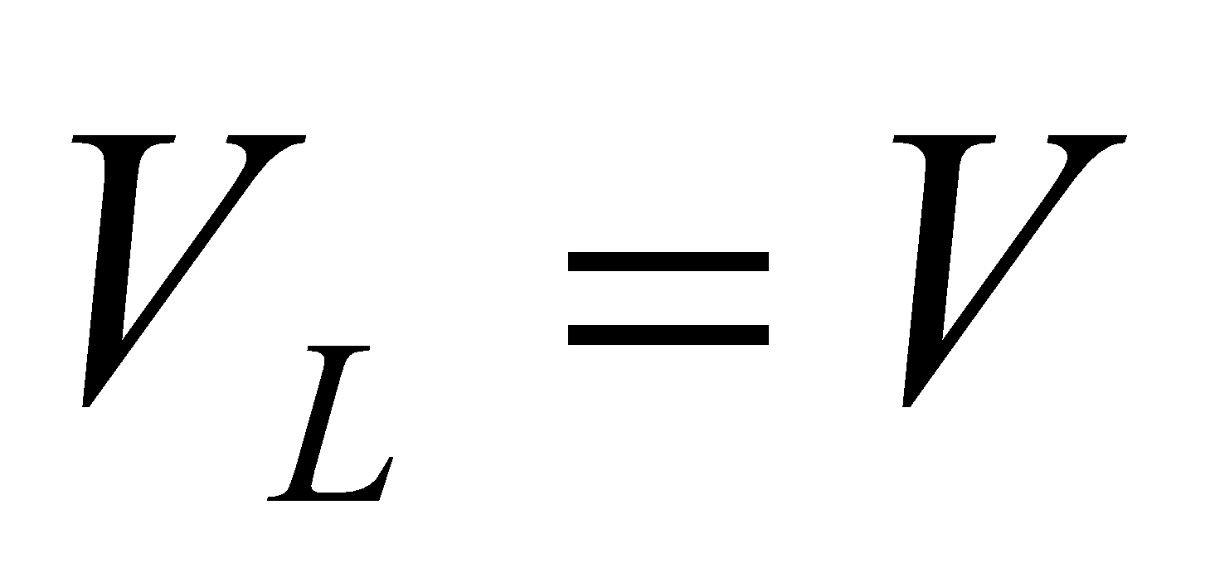


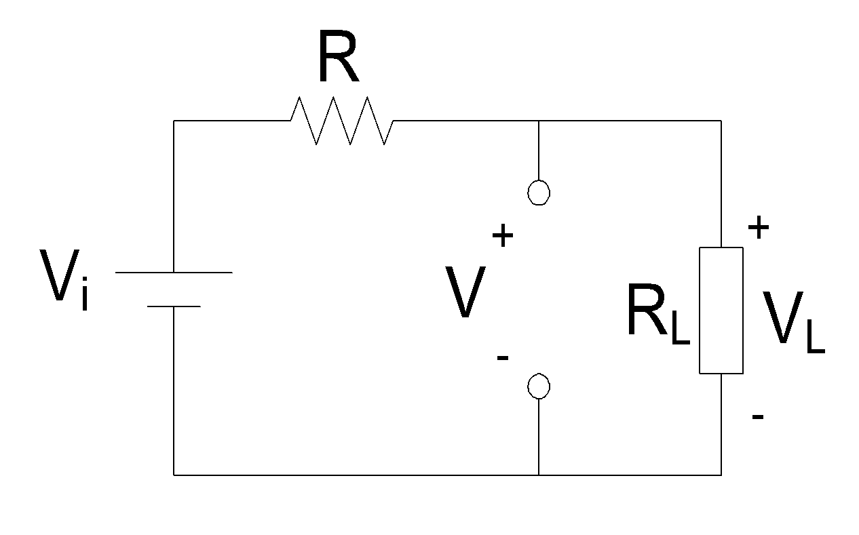
Untuk V_{i} dan R Tetap
Analisa dengan melepas dioda zener
Tujuan : menentukan tegangan batas agar zener ON.
Untuk V ≥ V_{Z} 🡪 Zener ON, dengan model ekivalen V_{Z} dan r_{z.}
Untuk V < V_{Z} dan V < 0 🡪 Zener OFF, dengan model ekivalen saklar terbuka (V_{R} dan R_{R})
Untuk 0 < V ≤ V_{Z} 🡪 Zener berfungsi sebagai dioda biasa, dengan model ekivalen saklar tertutup V_{d} dan r_{d.}

Slide 26
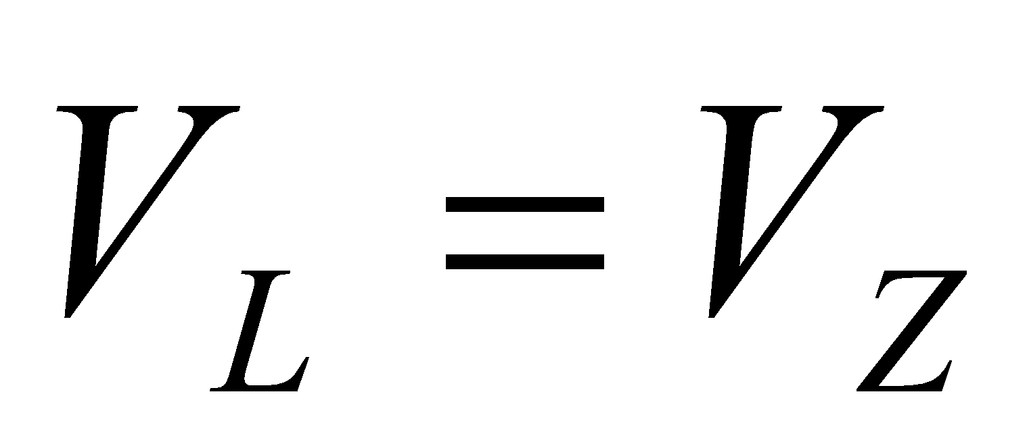
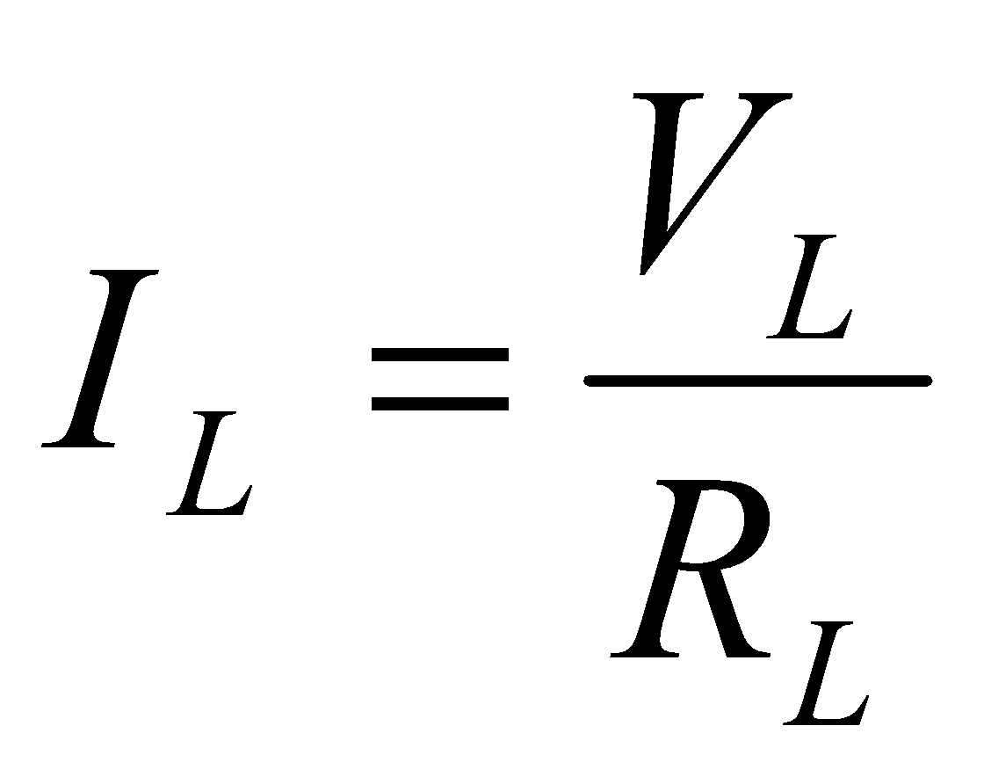
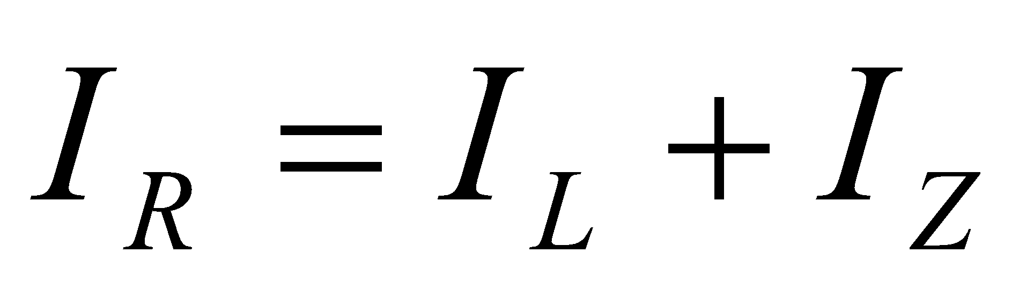
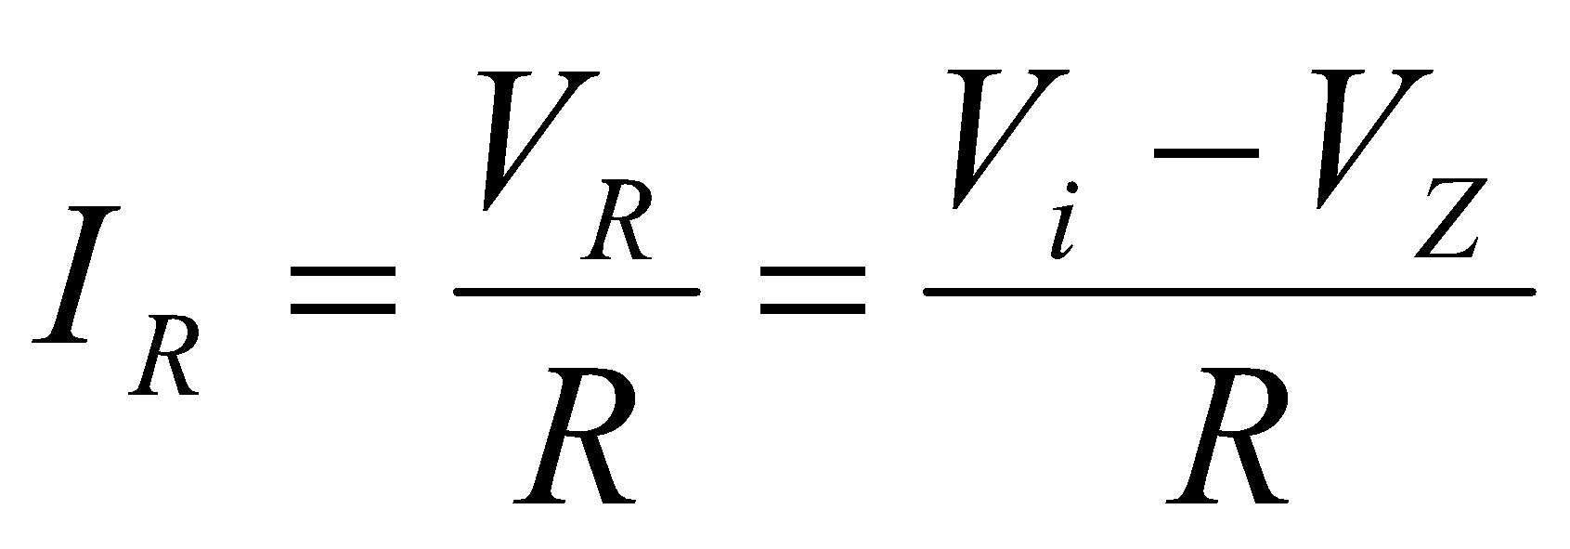
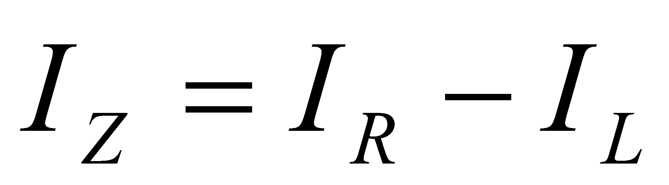
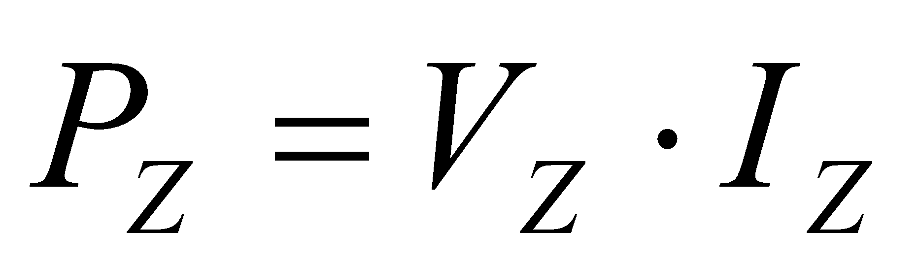
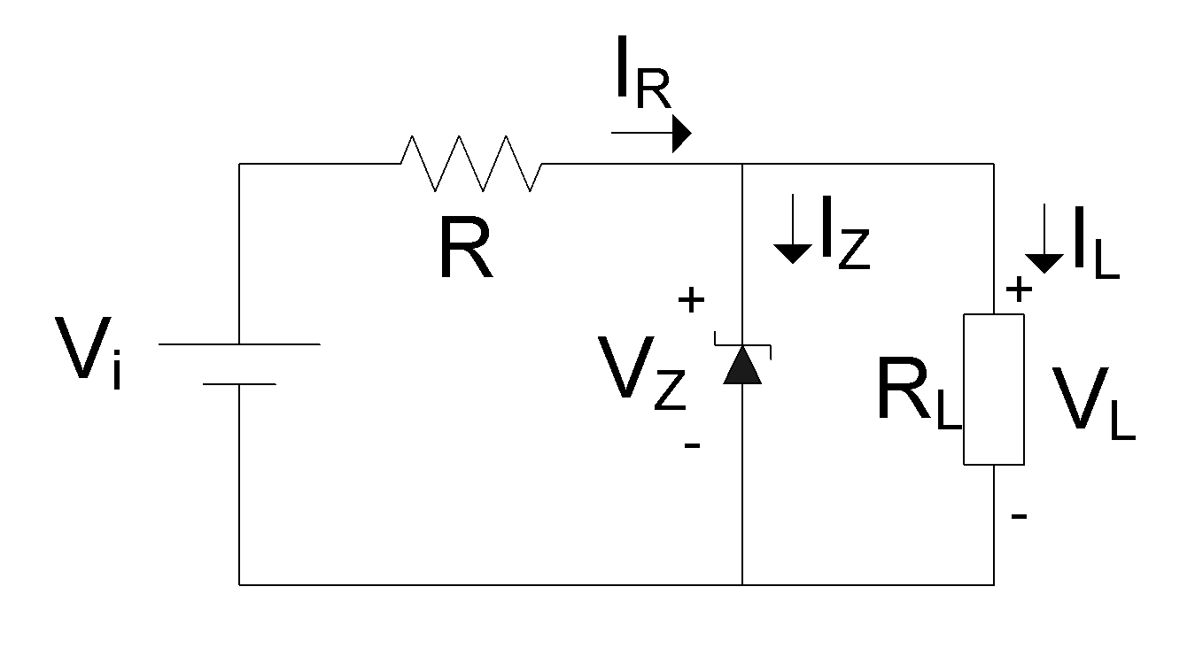
Analisa dengan zener terpasang dirangkaian
Tujuan : menentukan parameter – parameter di rangkaian, bila zener dianggap ON

